Slide 1
БЮДЖЕТ
для граждан
решение «О бюджете Курского муниципального
района Ставропольского края на 2018 год
и плановый период 2019 и 2020 годов
Финансовое управление администрации Курского муниципального района

Slide 2
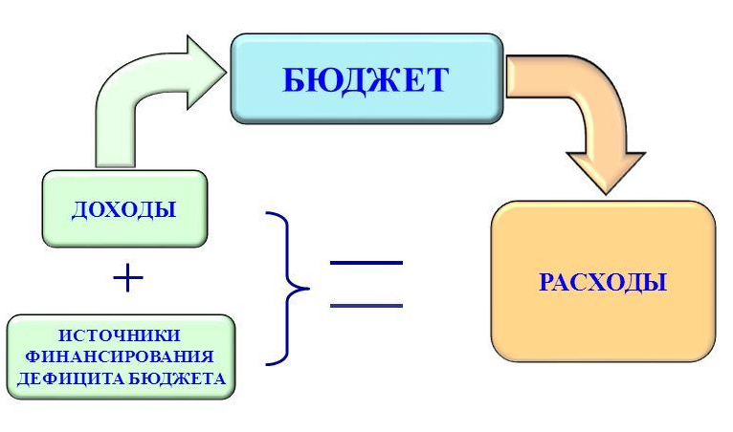
ПОНЯТИЕ «БЮДЖЕТ» И ЕГО СОСТВЛЯЮЩИЕ
Бюджет – смета доходов и расходов частного лица, организации или государства в целом, устанавливаемая на определенный период времени, как правило, на год.
Бюджет представляет собой финансовый план, при помощи которого можно прогнозировать будущие поступления и затраты.

Slide 3
Доходы – поступающие в бюджет денежные средства (налоги юридических и физических лиц, административные платежи и сборы, безвозмездные поступления
Расходы – выплачиваемые из бюджета денежные средства (социальные выплаты населению, содержание муниципальных учреждений (образование, ЖКХ, культура и др.) капитальное строительство и др.)
Источники финансирования дефицита бюджета утверждаются органами законодательной власти в законе о бюджете на очередной финансовый год по основным видам привлеченных средств.
Основополагающее требование, предъявляемое к органам ,составляющим и утверждающим бюджет – сбалансированность бюджета по доходам и расходам
Профицит бюджета – превышение доходов бюджета над его расходами
Дефицит бюджета – превышение расходов бюджета над его доходами
Сбалансированность бюджета

Slide 4
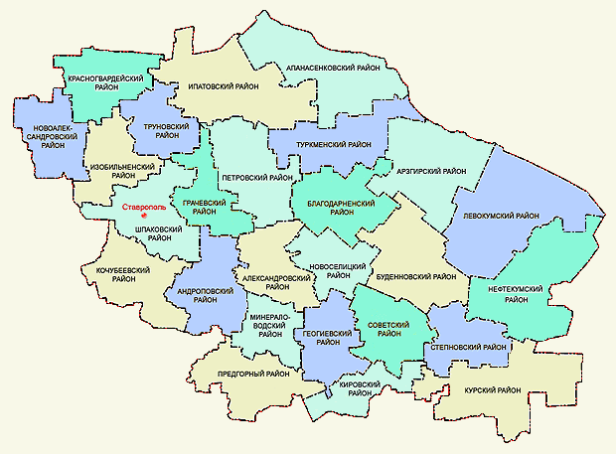
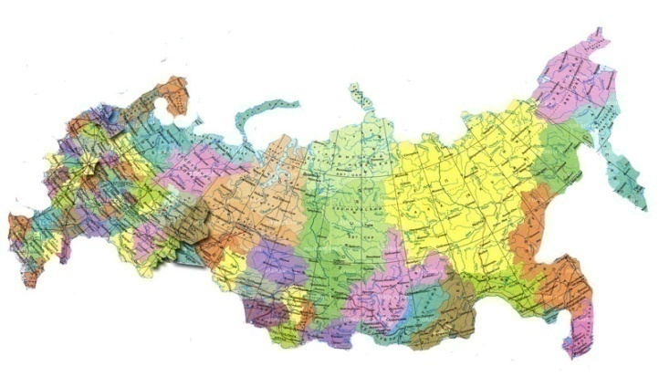
КАКИЕ БЫВАЮТ БЮДЖЕТЫ?
бюджет семьи
бюджет организаций
бюджеты публично-правовых организаций
Российской Федерации (федеральный бюджет, бюджеты государственных внебюджетных фондов РФ)
субъектов Российской Федерации
(региональные бюджеты, бюджеты территориальных фондов ОМС)
муниципальных
образований
(местные бюджеты)

Slide 6
СТРУКТУРА КОНСОЛИДИРОВАННОГО БЮДЖЕТА КУРСКОГО РАЙОНА
бюджет района
бюджеты поселений
Совет КМР СК
Администрация КМР СК
Финансовое управление АКМР СК
Отдел образования АКМР СК
МКУ культуры «Управление культуры» КМР СК
Управление труда и социальной защиты населения АКМР СК
МКУ «Комитет по физической культуре и спорту» КМР СК
МКУ «Центр по работе с молодежью» КМР СК
Отдел сельского хозяйства и охраны окружающей среды АКМР СК
КОНСОЛИДИРОВАННЫЙ БЮДЖЕТ КУРСКОГО РАЙОНА
МО Балтийского с/с
МО Галюгаевского с/с
МО Кановского с/с
МО Курского с/с
МО Мирненского с/с
МО Полтавского с/с
Ростовановский с/с
МО Рощинского с/с
МО Русского с/с
МО Серноводского с/с
МО ст.Стодеревской
МО с.Эдиссия

Slide 7
Бюджетный процесс – это деятельность по составлению проекта бюджета, его рассмотрению, утверждению, исполнению, составлению отчета об исполнении и его утверждению.
Составление проекта бюджета
Одобрение проекта бюджета
Рассмотрение и утверждение бюджета
Исполнение бюджета
Контроль за исполнением бюджета
Утверждение бюджетной отчетности

Slide 8
ГРАЖДАНИН В БЮДЖЕТНОМ ПРОЦЕССЕ
Как налогоплательщик -помогает формировать доходную часть бюджета
Как получатель социальных гарантий – расходная часть бюджета
Социальные гарантии: образование, культура, ЖКХ, физическая культура и спорт, социальные льготы и др. направления социальных гарантий населению

Slide 9
ГРАЖДАНИН В БЮДЖЕТНОМ ПРОЦЕССЕ:
Публичные обсуждения программ развития Курского муниципального района Ставропольского края (размещаются на сайте администрации)
Оценка качества муниципальных услуг (участие в социологических опросах)
Публичные слушания проекта решения совета КМР СК о бюджете на очередной финансовый год
Публичные слушания проекта решения совета КМР СК об исполнении бюджета

Slide 10
Бюджет Курского муниципального района
Основные направления долговой политики Курского муниципального района Ставропольского края на 2018 год и плановый период 2019 и 2020 годов, утвержденные распоряжением администрации Курского муниципального района 29.09.2017 г. № 316-р
Основные направления бюджетной политики и налоговой политики Курского муниципального района Ставропольского края на 2018 год и плановый период 2019 и 2020 годов, утвержденные распоряжением администрации Курского муниципального района 29.09.2017 г. № 317-р

Slide 11
ДОХОДЫ МЕСТНОГО БЮДЖЕТА
Доходы бюджета – поступающие в бюджет денежные средства, за исключением средств, являющихся источниками финансирования дефицита бюджета
ТИПЫ ДОХОДОВ
Налоговые
налог на доход физических лиц (НДФЛ);
единый налог на вмененный доход (ЕНВД);
единый сельскохозяйственный налог (ЕСХН);
акцизы;
государственная пошлина;
Налог, взимаемый в связи с применением патентной системы налогообложения.
Безвозмездные поступления
дотации;
субвенции;
субсидии;
иные межбюджетные трансферты.
Неналоговые
арендная плата за земельные участки
продажа земельных участков;
доходы от сдачи в аренду имущества;
платежи от муниципальных унитарных предприятий;
плата за негативное воздействие на окружающую среду;
доходы от оказания платных услуг;
штрафы, санкции, возмещение ущерба

Slide 12
ОБЪЕМ ДОХОДОВ МЕСТНОГО БЮДЖЕТА
тыс. руб.
2018
год
15,1%
84,9%
1 161 569,74
Прогнозируемое увеличение поступлений налоговых и неналоговых доходов
2017
2020
+25 515,01
161 510,19
187 025,20

Slide 14
ПРОГНОЗ ПОСТУПЛЕНИЯ НАЛОГА НА ДОХОДЫ ФИЗИЧЕСИХ ЛИЦ
в связи с внесенным изменением в Закон Ставропольского края норматив отчисления по НДФЛ в муниципальный район увеличился на 2%
тыс. руб.
+ 9 325,06
120 150,00
114 981,00
109 398,00
100 072,94

Slide 15
БЕЗВОЗМЕЗДНЫЕ ПОСТУПЛЕНИЯ
Межбюджетные трансферты – это денежные средства, перечисляемые из одного уровня бюджета другому
Дотации – трансферты без определения конкретной цели использования средств
(карманные деньги ребенка)
Субсидии – трансферты на условиях долевого софинансирования расходов
(добавить деньги ребенку на его покупку)
Субвенции –трансферты на финансирование переданных полномочий
(деньги ребенку на покупки по списку)
Иные межбюджетные трансферты

Slide 16
БЕЗВОЗМЕЗДЫНЫЕ ПОСТУПЛЕНИЯ
гарантии на бесплатное общее образование и дошкольное образование;
ежемесячная денежная выплата, назначаемая в случае рождения третьего ребенка или последующих детей до достижения ребенком возраста трех лет;
субвенция на оплату жилищно-коммунальных услуг отдельным категориям граждан;
субвенция на оказание несвязанной поддержки сельскохозяйственным товаропроизводителям в области растениеводства;
на возмещение процентной ставки по кредитам.
тыс. руб.
2017
2018
- 21 907,13
или 2,2%
1 009 112,60
987 205,47

Slide 17
БЕЗВОЗМЕЗДНЫЕ ПОСТУПЛЕНИЯ НА 2018 год
Дотация
тыс. руб.
Субсидия
Субвенции
В составе иных межбюджетных трансфертов учтены следующие средства на:
содержание депутатов Государственной Думы и членов Совета Федерации и их помощников - 930,00 тыс. рублей;
передаваемые полномочия из бюджетов поселений на содержание контрольно счетного органа - 499,82 тыс. рублей.

Slide 18
РАСХОДЫ МЕСТНОГО БЮДЖЕТА
Расходы бюджета –денежные средства, направляемые на финансовое обеспечение задач и функций государства и местного самоуправления.
КЛАССИФИКАЦИЯ РАСХОДОВ ПО ПРИЗНАКАМ
Функциональная классификация отражает направление средств бюджета на выполнение основных функций государства (муниципалитета) (раздел→ подраздел→ целевые статьи→ виды расходов)
Ведомственная классификация расходов бюджета непосредственно связана со структурой управления, отображает распределение бюджетных средств по главным распорядителям средств бюджета (органы МСУ, органы администрации)
Экономическая классификация показывает деление расходов бюджета на текущие и капитальные, а также на выплату заработной платы, на материальные затраты, на приобретение товаров и услуг (категория расходов→ группы→ предметные статьи→ подстатьи)

Slide 19
РАСХОДЫ БЮДЖЕТА НА 2018 год
Снижение планового объема расходов
2017
2018
- 9 053,02
1 170 622,76
1 161 569,74

Slide 20
СТРУКТУРА БЮДЖЕТА
Расходы социальных отраслей

Slide 21
УВЕЛИЧЕНИЕ РАСХОДОВ НА:
сумму досчета до годовой потребности на содержание детского сада с. Серноводское на 1 400,39 тыс. рублей;
мероприятия направленные на оздоровление детей (МУ ДО ДООЦ «Звездный») на 358,00 тыс. рублей;
обеспечение выплаты минимального размера оплаты труда (с 01.01.2018 года в размере 9 489 рублей в месяц) - на 23 547,94 тыс. рублей;
повышение заработной платы работникам муниципальных учреждений культуры на 11 843,72 тыс. рублей;
повышение заработной платы педагогическим работникам муниципальных организаций дополнительного образования детей на 2 276,16 тыс. рублей;
предоставление мер социальной поддержке по оплате жилья, коммунальных услуг или отдельных их видов работникам муниципальных учреждений культуры, работающим и проживающим в сельской местности до расчетного размера ежемесячной денежной выплаты 739,4 рублей.

Slide 22
В проекте бюджета учтены средства
на софинансирование расходов:
на комплектование книжных фондов библиотек в сумме 464,00 тыс. рублей;
проведение работ по замене оконных блоков в муниципальных образовательных учреждениях района в сумме 450,00 тыс. рублей;
проведение работ по ремонту кровель в муниципальных общеобразовательных учреждениях района в сумме 150,00 тыс. рублей.

Slide 23
Проект бюджета сформирован на основе 14 муниципальных программ Курского муниципального района
Ставропольского края

Slide 24
СТРУКТУРА РАСХОДОВ БЮДЖЕТА на 2018 год

Slide 25
РАСХОДЫ ПРЕДУСМОТРЕННЫЕ НА ВЫПОЛНЕНИЕ
14 МУНИЦИПАЛЬНЫХ ПРОГРАММ

Slide 26
БЮДЖЕТ КУРСКОГО МУНИЦИПАЛЬНОГО РАЙОНА
1 188 954,84
1 188 954,84
1 178 444,51
1 178 444,51
1 161 569,74

Slide 27
Среднемесячная начисленная заработная плата наемных работников в организациях, у индивидуальных предпринимателей и физических лиц (среднемесячный доход от трудовой деятельности)

Slide 28
Работники муниципальных учреждений культуры

Slide 29
Педагогические работники муниципальных организаций дополнительного образования детей, педагогические работники муниципальных образовательных организаций для детей, нуждающихся в психолого-педагогической и медико-социальной помощи

Slide 30
ОБЪЕМЫ
средств, на которые изменяются расчетные показатели расходов местных бюджетов на 2018 год и плановый период 2019 и 2020 годов в части оплаты труда работников муниципальных учреждений культуры

Slide 31
ОБЪЕМЫ
средств, на которые изменяются расчетные показатели расходов местных бюджетов на 2018 год и плановый период 2019 и 2020 годов в части оплаты труда педагогических работников муниципальных организаций дополнительного образования детей

Slide 32
ОБЪЕМЫ
средств, на которые изменяются расчетные показатели расходов местных бюджетов на 2018 год и плановый период 2019 и 2020 годов в части обеспечения выплаты работникам организаций, финансируемых из местных бюджетов, минимального размера оплаты труда, установленного законодательством Российской Федерации

Slide 33
Выделение приоритетных расходов
Субсидии на выполнение муниципальных заданий муниципальным бюджетным учреждениям
Инструменты обеспечения устойчивости бюджета
Ужесточение бюджетной дисциплины при доведении субсидий на выполнение муниципальных заданий муниципальным бюджетным учреждениям муниципальным образованиям
Другие меры по рациональному распоряжению имеющимися средствами бюджета в ходе его исполнения.

Slide 34
Для успешной реализации предлагаемого бюджета на 2018 год и плановый период 2019 и 2020 годов необходимы:
мобилизация всех возможных доходных источников
мобилизация всех возможных доходных источников
самое рачительное отношение к каждому бюджетному рублю
самое рачительное отношение к каждому бюджетному рублю
высокая ответственность всех причастных к управлению и распоряжению финансовыми ресурсами района

Slide 35
ПОНЯТИЯ И ТЕРМИНЫ
Администраторы доходов бюджета — органы государственной власти и местного самоуправления, осуществляющие в соответствии с законодательством РФ контроль за правильностью исчисления, полнотой и своевременностью уплаты, начисление, учет, взыскание платежей в бюджет, а также имеющие в своем ведении бюджетные учреждения, которым предоставлено право получать доходы от предпринимательской деятельности.
Бюджет - форма образования и расходования денежных средств, предназначенных для финансового обеспечения задач и функций государства и местного самоуправления;
Бюджетная система - основанная на экономических отношениях и юридических нормах совокупность всех видов бюджетов в стране, имеющих между собой установленные законом взаимоотношения. Единство бюджетной системы основано на взаимодействии бюджетов всех уровней, осуществляемом через использование регулирующих доходных источников, создание целевых и региональных бюджетных фондов, их частичное перераспределение. Это единство реализуется через единую социально-экономическую, включая налоговую, политику.
Бюджетная система Российской Федерации - основанная на экономических отношениях и государственном устройстве Российской Федерации, регулируемая нормами права совокупность федерального бюджета, бюджетов субъектов Российской Федерации, местных бюджетов и бюджетов государственных внебюджетных фондов.
Бюджетные ассигнования - бюджетные средства, предусмотренные бюджетной росписью получателю или распорядителю бюджетных средств.
Бюджетная роспись— документ, который составляется и ведется главным распорядителем бюджетных средств (главным администратором источников финансирования дефицита бюджета) в соответствии с настоящим Кодексом в целях исполнения бюджета по расходам (источникам финансирования дефицита бюджета).

Slide 36
Бюджетный процесс - регламентируемая нормами права деятельность органов государственной власти, органов местного самоуправления и участников бюджетного процесса по составлению и рассмотрению проектов бюджетов, проектов бюджетов государственных внебюджетных фондов, утверждению и исполнению бюджетов и бюджетов государственных внебюджетных фондов, а также по контролю за их исполнением.
Деньги — особый товар, который применяется всеми в обмен на любые другие товары и услуги.
Дефицит бюджет — превышение расходов бюджета над его доходами.
Дотации — бюджетные средства, предоставляемые бюджету другого уровня бюджетной системы РФ или юридическому лицу на безвозмездной и безвозвратной основе для покрытия текущих расходов.
Доходы бюджета — денежные средства, поступающие в безвозмездном и безвозвратном порядке в соответствии с законодательством РФ в распоряжение органов государственной власти РФ, органов государственной власти субъектов РФ и органов местного самоуправления.
Исполнение бюджета — стадия бюджетного процесса, на которой осуществляется формирование и использование бюджетных средств.
Исполнение сметы доходов и расходов — комплекс мер, обеспечивающих выполнение плана поступления и расходования денежных средств.
Консолидированный бюджет — свод бюджетов всех уровней бюджетной системы Российской Федерации на соответствующей территории.
Местный бюджет — бюджет муниципального образования, формирование, утверждение и исполнение которого осуществляют органы местного управления.

Slide 37
Налог - обязательный, индивидуально безвозмездный платеж, взимаемый с организаций и физических лиц в форме отчуждения принадлежащих им на праве собственности, хозяйственного ведения или оперативного управления денежных средств, в целях финансового обеспечения деятельности государства и (или) муниципальных образований. Признаки налога: принудительный характер; безвозмездность.
Профицит бюджета — превышение доходов бюджета над его расходами.
Расходные обязательства — обусловленные законом, иным нормативно-правовым актом, договором или соглашением обязанности Российской Федерации, субъекта Российской Федерации, муниципального образования предоставить физическим и юридическим лицам, органам государственной власти (органам местного самоуправления) средства соответствующего бюджета (государственного внебюджетного фонда, территориального государственного внебюджетного фонда).
Расходы — затраты организации, приводящие к уменьшению ее средств или увеличению ее обязательств.
Расходы бюджета — это затраты, формирующиеся в связи с выполнением государством и органами местного самоуправления своих конституционных и уставных функций.
Реестр расходных обязательств — свод указанных законов, нормативных правовых актов и договоров, соглашений и/или их отдельных положений, которые должны вести органы исполнительной власти.
Сбалансированность бюджета — принцип формирования и исполнения бюджета, состоящий в количественном соответствии бюджетных доходов источникам их финансирования.
Смета — финансовый документ, содержащий информацию об образовании и расходовании денежных средств в соответствии с их целевым назначением.
Смета расходов и доходов — финансовый план учреждения (организации), осуществляющего некоммерческую деятельность

Slide 38
Контактная информация:
Финансовое управление
администрации Курского муниципального района Ставропольского края
Начальник Финансового управления – Мишина Елена Владимировна
Адрес: 357850, Ставропольский край, Курский район,
станица Курская, пер. Октябрьский, 16
Телефон для обращения граждан: 8 (879-64) 6-55-54;
факс: 8 (879-64) 6-27-99.
Электронная почта : fukursk@mail.ru
График работы: понедельник - пятница
с 8:00 до 18:00, перерыв с 12:00 до 14:00

